Slide 1
Лекция №1

Slide 2
План лекции
Рекомендованная литература
Геометрическая оптика
Волновая оптика
Световые волны
Дисперсия света
Интерференция световых волн

Slide 3
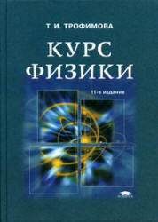
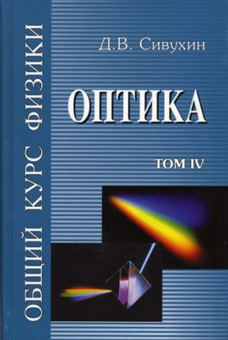
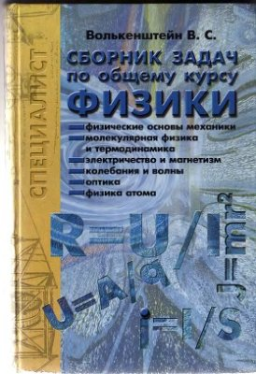
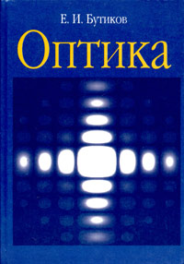
Рекомендованная литература
Т.И.Трофимова. Курс физики. М.: Изд-во Высшая школа. 2004.
И.В.Савельев. Курс общей физики: т.I-V. М.: Изд-во АСТ-рель, 2001.
Д.В. Сивухин. Общий курс физики. том IV
В.С.Волькенштейн. Сборник задач по общему курсу физики.
М.: Изд-во Физматлит, 2003.
Е.И. Бутиков. Оптика.
программное обеспечение и Интернет-ресурсы:
www.i-exam.ru , www.fepo.ru www.i-olymp.ru

Slide 4
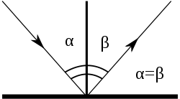
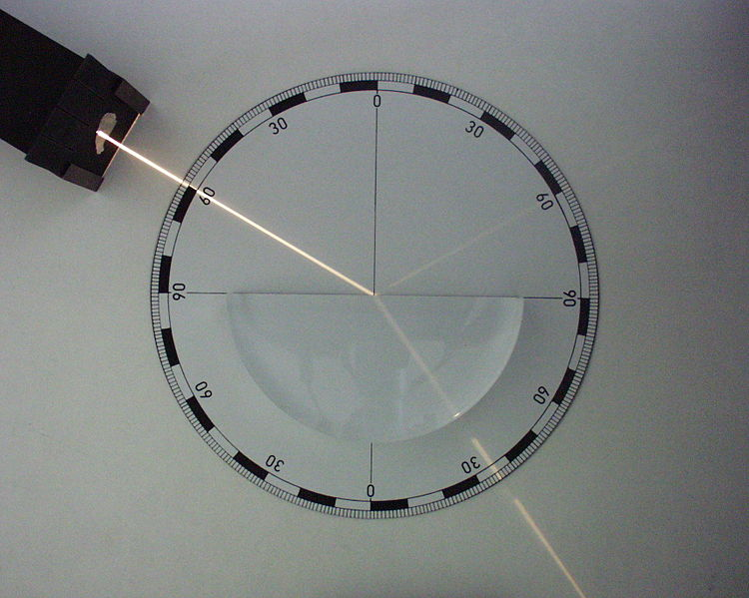
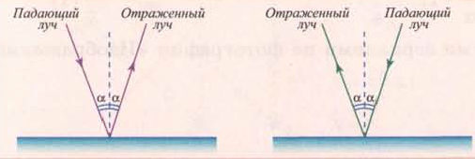
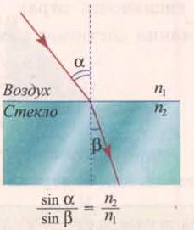
Геометрическая оптика
Закон прямолинейного распространения света
Закон независимого распространения лучей
Закон отражения
Закон Снеллиуса (Снелла) преломления света
$n_{1}\sin{α}=n_{2}\sin{β}$
$\frac{n_{1}}{n_{2}}=\frac{\sin{β}}{\sin{α}}$
где $n=\frac{c}{v}$
Закон обратимости светового луча.

Slide 5
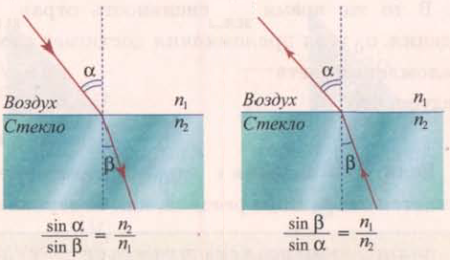
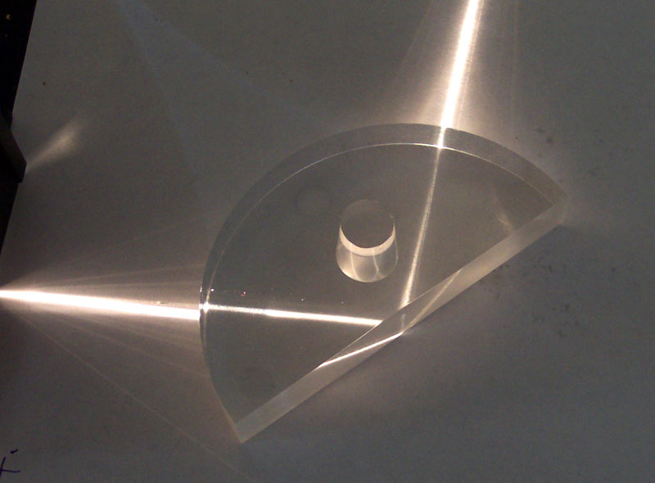
Полное внутреннее отражение
$n_{2}\sin{β}=n_{1}\sin{α}$
$α=90°$
$n_{2}\sin{β_{пр}}=n_{1}$
$\sin{β_{пр}}=\frac{n_{1}}{n_{2}}$
$β_{пр}=\sin^{−1}{\frac{n_{1}}{n_{2}}}=arcsin\frac{n_{1}}{n_{2}}$

Slide 6
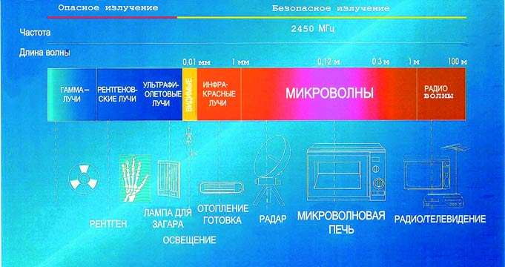
Волновая оптика
Спектр электромагнитных волн
$v=0÷3∙{10}^{22} Гц$
$\text{l}\text{(}\text{l}\text{=}\text{с/}v\text{)=}{10}^{−14}м÷∞$
Электромагнитные волны звуковых частот: $v=0÷2∙{10}^{4} Гц\text{, }\text{l}\text{=}{1,5∙10}^{4}м÷∞$
Радиоволны: $v=2∙{10}^{4}÷{10}^{9} Гц\text{, }\text{l}\text{=}0,3÷1,5∙{10}^{4}м$
Микроволновое излучение: $v={10}^{9}÷3∙{10}^{11} Гц\text{, }\text{l}\text{=}1 мм÷0,3 м$
ИК излучение: $v=3∙{10}^{11}÷3,85∙{10}^{14} Гц\text{, }\text{l}\text{=}780 нм÷1 мм$
Видимый свет: $v=3,85∙{10}^{14}÷7,89∙{10}^{14} Гц\text{, }\text{l}\text{=}380÷780 нм$
УФ излучение: $v=7,89∙{10}^{14}÷3∙{10}^{16} Гц\text{, }\text{l}\text{=}\text{1}0÷380 нм$
Рентгеновское излучение: $v=3∙{10}^{16}÷3∙{10}^{20} Гц\text{, }\text{l}\text{=}{10}^{−12}÷{10}^{−8}м$
$γ$-излучение: $v>3∙{10}^{20} Гц\text{, }\text{l}<{10}^{−12}м$

Slide 7
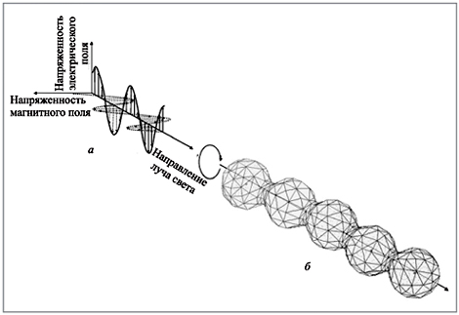
Световые волны

Slide 8
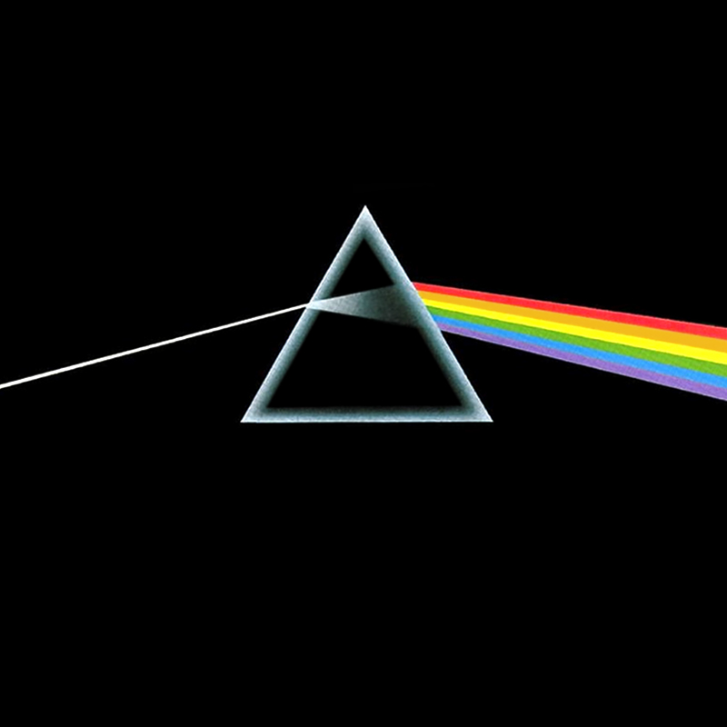
Дисперсия света
$ω=ω\left(k\right)$
$k=\frac{2π}{\text{l}}$

Slide 9
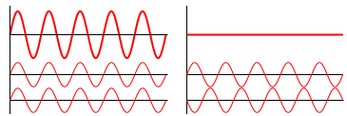
Интерференция световых волн
$E=E_{0}\cos\left(kr−ωt+α\right)$
$\left\langle E^{2}\right\rangle =\left\langle E_{1}^{2}\right\rangle +\left\langle E_{2}^{2}\right\rangle +2\left\langle E_{1}E_{2}\right\rangle$
$I=I_{1}+I_{2}+2\sqrt{I_{1}I_{2}}\cos\left(α_{2}−α_{1}\right)$

Slide 10
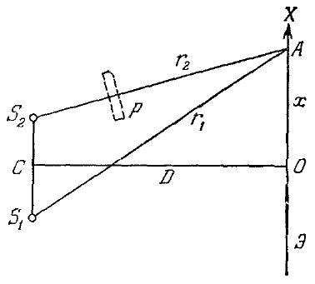
Условия максимумов и минимумов интерференции
$∆=n\left(r_{1}−r_{2}\right)$
max
$∆=m\text{l}\text{=2}m\frac{\text{l}}{2}$
где $m=0;±1;±2;…$
min
$∆=\left(2m+1\right)\frac{\text{l}}{2}$
где $m=0;±1;±2;…$

